Slide 1
İnmede Yaşam Kalitesini Artırmaya Yönelik Uygulamalar ve Nörolojinin Bu Süreçte Rolü
Doç. Dr. Fettah Eren
Selçuk Üniversitesi Tıp Fakültesi Hastanesi, Nöroloji Anabilim Dalı, İnme Ünitesi, Konya
05 Haziran 2023, PAZARTESİ Saat 19:30

Slide 3
Sunum planı
Giriş
İnme Akut Dönem
Kronik Döneme Global Bakış
Kronik Dönem Kavramı
Genel Literatür Bakışı
Nöroloji ve Nörologun Rolü
Araştırma ve Geliştirme Stratejileri
Avrupa İnme Organizasyonu Hedefleri
Sonuç

Slide 4
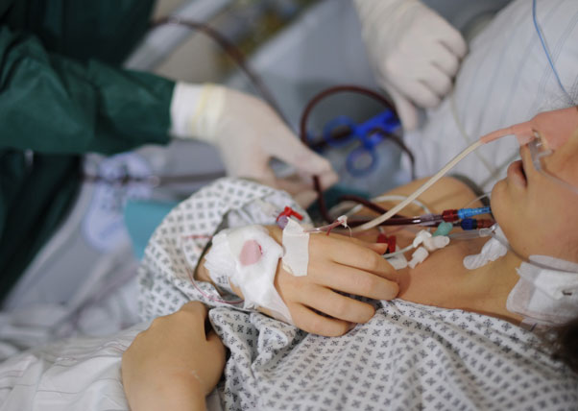
Giriş
İnme sonrası dönem üzerine yapılmış olan çalışmalar daha çok sekonder profilaksiye odaklanmıştır.
Yaşam kalitesi üzerinde nöroloji ve nörologun rolü yeterince ele alınmamıştır.
Post-stroke dönem rehabilitasyon ile ilişkili bir dönem olarak tanımlanmıştır.
Ancak süreç göstermiştir ki, inme sonrası yaşam
Kompleks ve multidisipliner bir yaklaşımı gerektirmektedir.
Ayrıca, inmeli kişiye bakım ve destek sağlayan
potansiyel olarak etkilenen aile, arkadaşlar ve diğer faktörleri de dikkatle ele almayı gerektirmektedir.
Kjellstr€om T, et al. Helsingborg Declaration 2006 on European Stroke Strategies. Cerebrovasc Dis 2007; 23: 229–241.

Slide 5
İnme sonrası yaşam kalitesini etkileyen faktörler
Yaşam kalitesi
Cinsiyet
Yaş
Medeni durum
Eğitim
Gelir
Sağlık
Konut özellikleri
Sosyal destek
İş yaşamı
Etkinlik ve uğraşlar
Kültürel farklılıklar
Wang R, Langhammer B. Predictors of quality of life for chronic stroke survivors in relation to cultural differences: a literature review. Scand J Caring Sci. 2018 Jun;32(2):502-514. doi: 10.1111/scs.12533. Epub 2017 Sep 26. PMID: 28949412.

Slide 6
İnme sonrası yaşam kalitesi son yıllarda ayrı bir antite olarak kabul edilmeye başlanmıştır.
Kalan yaşamı kapsayan ve oldukça uzun olabilen post-stroke period
daha az araştırma çalışması ile birlikte rehabilitasyon müdahalelerinden kaynaklanan sonuçları raporlama eğilimindedir.
Mevcut kılavuzlarından çok azı uzun vadeli inme yönetimini ele almaktadır.
Sacco RL, et al. Review and prioritization of stroke research recommendations to address the mission of the World Stroke Organization: a call to action from the WSO Research Committee. Int J Stroke 2015; 10: 4–9.

Slide 7
İnme sonrası akut dönem
Bu dönem özellikle inme sonrası ilk 24-72 saati kapsayan bir süreç olmakla birlikte ilk 1 haftayı akut dönem olarak tarif etmek mümkündür.
Bu dönem için daha çok medikal ve endovaskuler tedavi seçeneklerine odaklanılmaktadır.
Ancak özellikle genç bireylerde bu sürecin ne kadar dramatik olabileceğini sıklıkla görmekteyiz.
Bu dönemde medikal tedavi yanında yaşam kalitesini artırmaya yönelik uygulamalara da önem verilmelidir.

Slide 8
Kronik dönem kavramı
Farklı yaklaşımları veya bakım modellerini destekleyen çok az sayıda kanıt olması nedeni ile kronik dönem ile ne kastedildiği konusunda bir fikir birliği yoktur.
İnme sonrası altı aydan 20 yıla kadar
Uzun süreli sağ kalanlar
Stevens E, et al. The burden of stroke in Europe. London: Stroke Alliance for Europe (SAFE), www.strokeeurope.eu/downloads/ TheBurdenOfStrokeInEuropeReport.pdf (2017, accessed 19 April 2018)

Slide 9
İnme Sonrası Döneme Global Bakış
Dünya İnme Örgütü (WSO), inme sonrası tüm yaşam sürecini bir öncelik olarak ele almanın önemini vurgulamıştır.
Ancak bu konu bugüne kadar yeterince ele alınmamıştır.
Benzer şekilde, Global İnme Haklar Yasası'nda da önemi vurgulanmaktadır.
Ancak, ulusal kılavuzlarda inme sonrası kronik döneme nispeten az atıf vardır.
World Stroke Organisation. Global Stroke Bill of Rights, www.worldstrokecampaign.org/images/global_ stroke_bill_of_rights/English_GlobalBORights_web. pdf (accessed 11 October 2018).

Slide 10
İnme ve tedavi süreci özellikle akut tedavi müdahalelerine, hastane içi periyoda ve hastane sonrası kısa döneme indirgemek oldukça yanlıştır.

Slide 11
Genel literatür bakışı
İnme sonrası uzun dönem sonuçları belirleyen çalışmalar,
Hastaların üçte birinde ciddi disabilite olduğunu, inme sonrası bilişsel yeteneklerin zayıf olduğunu ve mental durumlarının kötü olduğunu bildirmektedir.
İnme geçirenlerin bakış açısından bakıldığında,
İletişim, sosyal ilişkiler, yalnızlık, inkontinans, yorgunluk ve mali açıdan karşılanmayan ihtiyaçları deneyimlediklerini gösterilmiştir.
Her dört inme hastasının birinin 65 yaş ve altındaki kişilerde meydana geldiği göz alındığında kronik dönemin ne kadar önemli olduğu anlaşılabilir.
McKevitt C, Fudge N, Redfern J, et al. Self-reported long-term needs after stroke. Stroke 2011; 42: 1398–1403.

Slide 12
İnme sonrası dönemin,
bakım verenler üzerinde de derin ve uzun vadeli etkileri vardır.
Bakım verenlerin %80'inin kaygı yaşadığı ve ilişkilerde önemli etkilenmeler olduğu gösterilmiştir.
Kronik dönemde hastalar yanında sosyal çevrede ve aile yaşamında yaşam kalitesinin ciddi olarak bozulduğu gösterilmiştir.
Stroke Association. Feeling overwhelmed: the emotional impact of stroke, www.stroke.org.uk/sites/default/ files/feeling_overwhelmed_final_web_0.pdf (accessed 11 October 2018).

Slide 13
Giderek yaşlanan nüfus ve inme sonrası sağ kalım oranlarının artması toplumsal disabilite oranlarını artmaktadır.
İnme sonrası sağ kalanların ve ailelerinin, yaşam kalitelerini optimize etmek ve maksimum bağımsızlık seviyelerine ulaşmalarını sağlamak hayati önem taşımaktadır.
Kişinin yaşam evresine ve bireysel önceliklerine göre ev, eğitim ve iş ile ilgili durumları düşünülmelidir.
Stevens E, McKevitt C, Emmett E, et al. The burden of stroke in Europe. London: Stroke Alliance for Europe (SAFE), www.strokeeurope.eu/downloads/ TheBurdenOfStrokeInEuropeReport.pdf (2017, accessed 19 April 2018).

Slide 14
İnme sonrası yaşamı çevreleyen konuları dört kategori altında değerlendirmek uygundur
Tıbbi konular
Aktivite sorunları
Uyum ve refah problemleri
Bilgi ve destek ihtiyacı
Bu konuları çevreleyen genel ilkeler
İnme geçiren hastaların toplumsal değeri; bu değerlerin toplum ve mevzuatlarca tanınması
Resmi rehabilitasyon sona erdikten sonraki bakım planı ihtiyacı
Kesintisiz, yapılandırılmış ve koordineli bir destek zinciri ve yaşam boyu hizmetlerin sağlanması ihtiyacı

Slide 15
Post-stroke Dönem ve Nöroloji
İnme sonrası dönemde nörolojik yaklaşım ve diğer disiplinler ile uyum içinde çalışmada nörolog kilit bir role sahiptir.
Diyabet, hipertansiyon, aritmi, depresyon, kognitif bozukluk, epilepsi, ağrı ve spastisite gibi diğer uzun vadeli durumlara da öncelik verilmesi gerekmektedir.
Stevens E, McKevitt C, Emmett E, et al. The burden of stroke in Europe. London: Stroke Alliance for Europe (SAFE), www.strokeeurope.eu/downloads/ TheBurdenOfStrokeInEuropeReport.pdf (2017, accessed 19 April 2018).

Slide 16
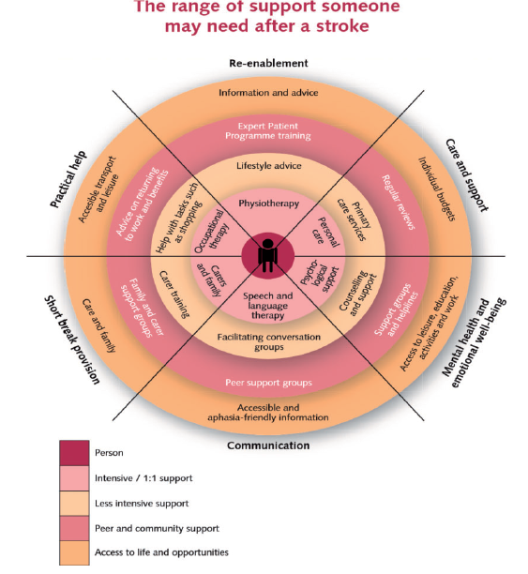
İnme sonrası bakım ve bunların entegrasyonu
 | Yoğun destek | Daha az yoğun destek | Akran veya toplumsal eğitim | Hayata katılım ve destek
Bakım ve destek | Kişisel bakım | Primer bakım servisleri | Düzenli değerlendirme | Bireysel bütçe
Yeniden hayata katılım | Psikoterapi | Yaşam stili önerileri | Uzman hasta program egzersizleri | Bilgi ve tavsiye
Pratik yardım | Mesleki destek | Günlük yaşama destek örneğim alışveriş | İş yaşamına dönüş program ve tavsiyeleri | Transport ve boş vakit değerlendirme
Çevresel destek | Bakım veren ve aile | Bakıcı eğitimi | Aile ve bakıcı destek toplantıları | Bakım ve aile
İletişim | Konuşma terapisi | Grup terapilerine katılım | Akran destek grupları | Erişebilme ve aile bilgilendirme
Mental sağlık ve emosyon | Psikolojik destek | Danışmanlık ve destek | Gruplara destek ve yardım | Boş vakit, eğitim, aktivite ve çalışmaya ulaşım
Department of Health. National Stroke Strategy, December 2007. http://webarchive.nationalarchives.gov. uk/20130105121530/http://www.dh.gov.uk/en/ Publicationsandstatistics/Publications/Publications Policyandguidance/dh_081062 (accessed 11October 2018)

Slide 17
İnme sonrası dönemde en iyi bakımın nasıl olacağına dair bir model yoktur.
Asgari bakım standartları geliştirmemiz ve bunları ölçmemiz gerekmektedir.
Günlük yaşam kalitesi, sağlıkla ilgili yaşam kalitesi, ruh hali, ağrı, rehabilitasyon ve toplumsal destek inme geçiren hastalar için önemlidir.
Bakıcı ve aile desteği ile ilgili sorunlar da bu sürece dahil edilmelidir.

Slide 18
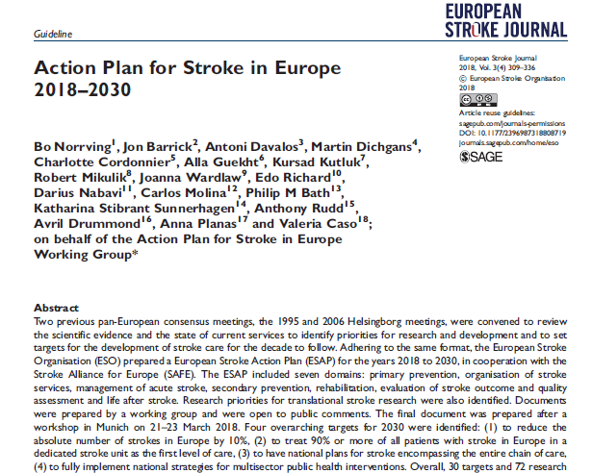
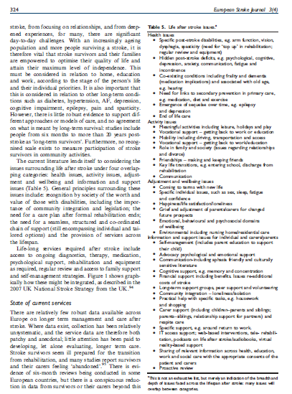
İnmede sonrası sorunlar
Sağlık sorunları
Aktivite sorunları
Uyum ve refah sorunları
Birey, bakıcılar/ebeveynler için bilgi ve destek konuları
Norrving B, et al (2018). Action plan for stroke in Europe 2018–2030. European stroke journal

Slide 19
Sağlık sorunları
•Aşikar ve spesifik inme sonrası sorunlar >>> Ekstremite fonksiyonu, görme, disfaji, spastisite
• Gizli inme sonrası defisitler >>> Psikolojik, bilişsel, depresyon, anksiyete, iletişim, yorgunluk, inkontinans
• Demans (ilaç etkileri) dahil olmak üzere ve yaşlılıkla ilişkili durumlar >>> mental ve kognitif problemler
• İkincil profilaksi >>> İlaç, diyet ve egzersiz
• Ek problemler >>> Epilepsi ve depresyon

Slide 20
Aktivite sorunları
• Mesleki destek – işe veya eğitime geri dönüş
• Ulaşım ve erişim dahil hareketlilik
• Aile ve toplumdaki rolü
• Arkadaşlıklar – arkadaş edinme
• Anahtar yaşam geçişleri, örn. okula başlama, rehabilitasyondan taburcu olma
• İletişim

Slide 21
Uyum ve refah sorunları
• Yeni hayatla uzlaşmak
• Uyku, yorgunluk ve güven gibi belirli bireysel sorunlar
• Mutluluk/yaşam doyumu/yalnızlık
• Değişen gelecek beklentileri için ebeveynlerin/bakıcıların uyumu
• Duygusal, davranışsal ve psikososyal alanlar
• Huzurevi/yatak bakımı dahil çevresel

Slide 22
Birey ve bakıcılar/ebeveynler için bilgi ve destek
• Psikolojik ve duygusal destek
• Bilişsel destek
• Mali destek
• Uzun vadeli destek grupları, akran desteği
• Toplum entegrasyonu – yalnızlık/izolasyon
• Belirli görevlerde pratik yardım, örn. ev işi ve alışveriş
• Bakıcı desteği
• Web tabanlı müdahaleler, tele-rehabilitasyon, sesli kitaplar, sanal gerçeklik tabanlı destek

Slide 23
Bu ayrıntılı bir liste değildir, inme sonrası yaşam süresi boyunca karşılaşılan sorunların genişliği ve derinliğinin bir göstergesidir.
Ancak yaşam kalitesini etkileyen bunlar dışında birçok faktör de bulunmaktadır.
Norrving B, et al. (2018). Action plan for stroke in Europe 2018–2030. European stroke journal, 3(4), 309-336.

Slide 24
Araştırma ve geliştirme öncelikleri
İnme hastalarının yaşam boyu farklı zamanlardaki deneyimleri ve ihtiyaçları nelerdir?
Hasta ve bakıcı için optimal bakım yollarının tasarlanmasını sağlamak için inme hastalarının ve bakıcılarının sorunları nelerdir?
En iyi bakım ve uzun vadeli destek modeli nasıl olur?
Hangi hizmetler toplum entegrasyonu, eğitim ve sağlık hizmetlerini destekler?
Uzman olmayan personele yüksek kaliteli bilgi ve eğitim nasıl verilebilir?

Slide 25
Avrupa İnme Organizasyonu (ESO)2030 için Hedefler
Nerede yaşadıklarına bakılmaksızın her inme hastasının alması gereken akut ve kronik dönem asgari standartları sağlamak.
En iyi hasta ve destek uygulamalarının geliştirilmesini sağlamak için sorunların ve çözümlerin belirlenmesinde inme hastaları, bakıcılar ve onların derneklerinin katılımını resmileştirmek.

Slide 26
Ulusal inme bakım planları aracılığıyla, inme hastalarına ikamet yeri ve sosyoekonomik durumu ne olursa olsun gerekli desteği sağlamak.
İnme kuruluşlarını destekleyerek inme hastaları ve aileleri için özyönetim ve akran desteğini sağlamak.
Dijital tabanlı yardım sistemlerinin uygulanmasını desteklemek.

Slide 27
Yaşam kalitesini artırmaya yönelik güncel yaklaşımlar
Bilgisayar uyumlu sürümlerin geliştirilmesi ve uygulanması
Mobil uygulamalar ve giyilebilir teknolojiler ile yaşam kalitesinin değerlendirilmesi ve geliştirilmesi
İnternet ve sosyal medya üzerinden hasta değerlendirilmesi ve takibi
Bireyselleştirilmiş uygulamalar

Slide 28
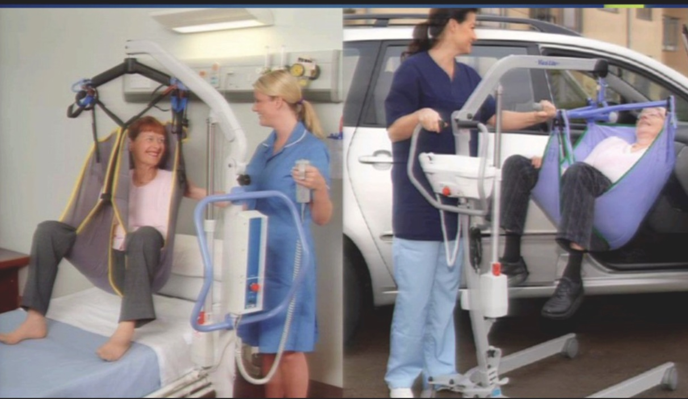
Yaşam kalitesini artırmaya yönelik teknolojik aletler

Slide 30
Sonuç
İnme sonrası kronik dönemde nörologun rolü ayrıntılı olarak tanımlanmalıdır.
Bu dönem yalnızca rehabilitasyon ile ilişkili bir dönem değildir.
Mevcut kılavuzlarından çok azında uzun vadeli inme yönetimi ele alınmaktadır.
İnme sonrası kronik dönem multidisipliner bir yaklaşımı gerektirmektedir.

Slide 31
Teşekkürler…

